Slide 1
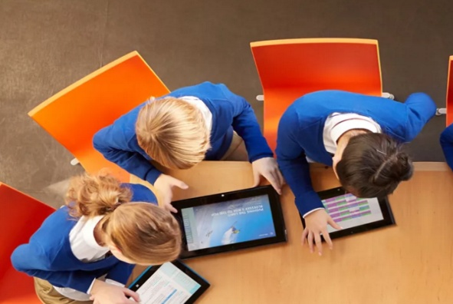
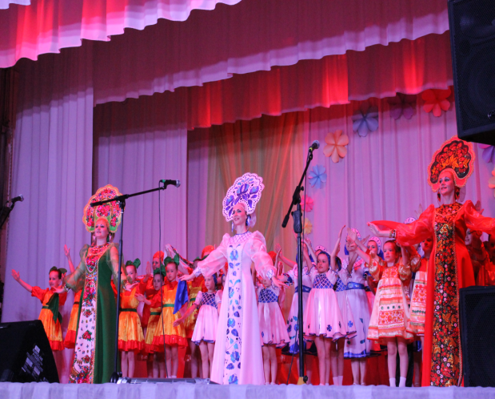
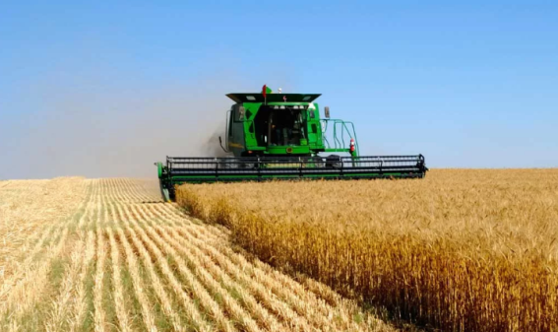
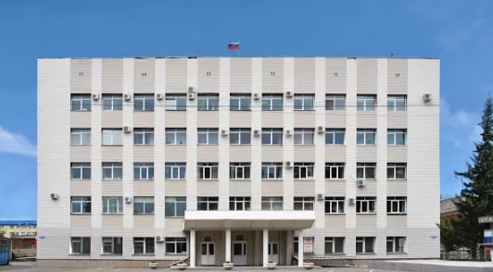
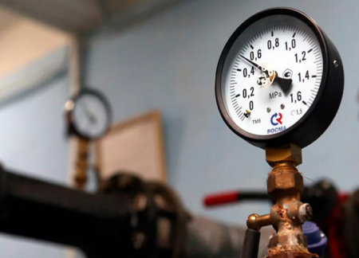
Отчет Главы Омского муниципального района Омской области о результатах его деятельности и деятельности Администрации Омского муниципального района Омской области в 2019 году

Slide 2
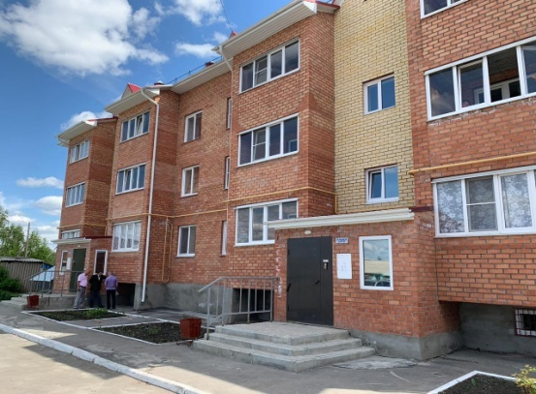
ОМСКИЙ РАЙОН:
ТЕРРИТОРИЯ
НОВЫХ
ВОЗМОЖНОСТЕЙ

Slide 3
Дополнительные меры поддержки бизнеса, пострадавшего в условиях ухудшения ситуации в результате распространения новой короновирусной инфекции
Для 168 субъектов малого и среднего предпринимательства, занятых в сферах:
розничная торговля непродовольственными товарами;
предоставление услуг парикмахерскими и салонами красоты;
деятельность ресторанов, кафе, предприятий общественного питания
Снижение
единого налога на вмененный доход
на 10%
Платежи по договорам аренды объектов недвижимого имущества, находящегося
в собственности
Омского района
Освобождение
от уплаты арендных платежей
с 1 апреля до 1 июля 2020 года
Отсрочка
по уплате арендных платежей
с 22 марта до 1 октября 2020 года

Slide 4
Структура доходов бюджета
Омского муниципального района
в 2019 году
Безвозмездные поступления из регионального и федерального бюджетов
65,1 % от общего объема доходов бюджета
1 231,6
млн. рублей
659,8
млн. рублей
Собственные доходы районного бюджета
34,9 % от общего объема доходов бюджета
Увеличение налоговых и неналоговых доходов
на 51,1 млн. руб. (+8,4 %)

Slide 5
Налоговые доходы районного бюджета
Всего
558,7 млн. руб.
НДФЛ
506,6 млн. руб.
Прочие налоги
52,1 млн. руб.
Филиал «ООО Китайская национальная
химико-инженерная строительная компания №7»;
ОАО «Птицефабрика «Сибирская»;
ООО «Омский завод металлоконструкций»;
ОАО «Омский Бекон»;
ЗАО «Иртышское»;
БУЗОО «Омская ЦРБ»;
ООО «Морозовская птицефабрика»;
ООО «Газпром трансгаз Томск»;
ООО «Титан-Агро» и другие
ЕНВД – 18,3 млн. руб.
УСН – 17,3 млн. руб.
ЕСХН -12,6 млн. руб.
Акцизы – 2,0 млн. руб.
Патент – 1,8 млн. руб.
Гос. пошлина – 0,1 млн. руб.
Рост поступлений в 2019 году
составил 63,5 млн. руб.

Slide 6
Неналоговые доходы районного бюджета
Всего
101,1 млн. руб.

Slide 7
Претензионная работа по взысканию дебиторской задолженности
с арендаторов-должников
404 иска о взыскании задолженности по договорам аренды
Общая сумма взыскания – 53,1 млн. руб.
6 заседаний Комиссии
по мобилизации доходов
в районный бюджет
Взыскано в бюджет – 4,3 млн. руб.
Дополнительно выплачено должниками 1,8 млн. руб.

Slide 8
Расходы бюджета Омского муниципального района на содержание работников ОМСУ в расчете на одного жителя района, руб.
Средний показатель по муниципальным районам Омской области – 1267,6 рублей на 1 жителя

Slide 9
Основные инвесторы района
За 5 лет в экономику района привлечено свыше
15 млрд. рублей инвестиций в основной капитал
(более 2 млрд. руб. – в 2019 году)
АО «Омский бекон»
АО «ПРОДО Птицефабрика Сибирская»
ООО «Титан – Агро»
СПК «Пушкинский»
ООО «Лузинское молоко»
ООО «Морозовская птицефабрика»
ЗАО «Иртышское»

Slide 10
Реализация инвестиционных проектов
По состоянию на 01.01.2019 перечень инвестиционных проектов, реализуемых
и планируемых к реализации на территории
Омского района, содержал 52 проекта
За 2019 год реализовано 15 проектов
на сумму
2,1 млрд. руб.
Создано более 100 рабочих мест
По состоянию на 01.01.2020 перечень инвестиционных проектов содержит 42 проекта

Slide 11
Инвестиционные проекты, реализованные в сфере сельского хозяйства
АО «Омский бекон»,
Строительство племенного репродуктора
на 1 700 свиноматок, единовременного содержания 27 000 голов,
Калининское с. п., сумма инвестиций 1,9 млрд. руб.,
создано 67 рабочих мест
ООО «Морозовская птицефабрика»,
Строительство ветеринарной лаборатории, Морозовское с. п., сумма инвестиций 12 млн. руб., создано 10 рабочих мест
АО ПК «ОША»,
Строительство накопителя для навозоудаления, Морозовское с. п.,
сумма инвестиций 25 млн. руб.
ИП Глава К(Ф)Х Козловский Н.П.,
Строительство коровника на 200 голов, Дружинское с. п.,
сумма инвестиций 16,7 млн. руб., создано 6 рабочих мест
ИП Глава К(Ф)Х Кныш О.А.,
Строительство оросительной системы 180 га, Комсомольское с. п.,
сумма инвестиций 58 млн. руб.

Slide 12
Инвестиционные проекты, реализованные в сфере сельского хозяйства
ИП Глава К(Ф)Х Щербак М.Ю.,
Строительство коровника и доильного зала на 200 голов, Дружинское с. п., сумма инвестиций 18 млн. рублей,
создано 10 рабочих мест
ИП Абросимова Г.Н,
Строительство убойного цеха, Калининское с. п.,
сумма инвестиций 8 млн. руб., создано 2 рабочих места
ИП Глава К(Ф)Х Василенко А.В.,
Промышленное пчеловодство в Омской области, Надеждинское с. п.,
сумма инвестиций 500 тыс. руб., создано 1 рабочее место
ООО «ВолковЪ»,
Цех по переработке молока, Новотроицкое с. п.,
сумма инвестиций 500 тыс. руб.,
создано 3 рабочих места

Slide 13
Инфраструктурные инвестиционные проекты
ООО «КИТАЙСКАЯ НАЦИОНАЛЬНАЯ ХИМИКО-ИНЖЕНЕРНАЯ СТРОИТЕЛЬНАЯ КОМПАНИЯ №7»,
Строительство временного бытового городка строителей на территории Омского сельского поселения
около 40 млн. руб. – в бюджет Омского района
Налоговые поступления
более 80 млн. руб. – в консолидированный бюджет Омской области
2,4 млн. руб. – в бюджет Омского с.п.
ООО «Юза-Инвест», Строительство газопроводов: - в с. Андреевка на сумму 18 млн. руб. (подключено 12 абонентов), - в д. Приветная на сумму 15 млн. руб. (подключено 12 абонентов)

Slide 14
Мероприятия по улучшению инвестиционной привлекательности
Ежеквартальный мониторинг этапов реализации инвестиционных проектов
Мониторинг перечня свободных земельных участков и объектов недвижимого имущества, предлагаемых
для ведения предпринимательской деятельности
Актуализация инвестиционного паспорта Омского муниципального района
и инвестиционных паспортов поселений Омского района, которые размещены
на официальном сайте на портале http://omskportal.ru/
100 свободных земельных участков
и объектов недвижимого имущества
25 свободных земельных участков
с проработанным инфраструктурным обеспечением
Информационные материалы на сайтах:
предпринимательомскогорайона.рф
инвестиционный интернет-портал Омской области

Slide 15
Финансовая поддержка субъектов малого и среднего предпринимательства
Грантовая поддержка
на создание и развитие собственного бизнеса
Субсидии
на возмещение части затрат
В 2019 году предоставлено
8 грантов на общую сумму
3,2 млн. руб.
В 2019 году субсидии предоставлены 14 СМСП
на общую сумму 1,7 млн. руб.
Премия Главы Омского муниципального района
3 СМСП на общую сумму 210 000 рублей

Slide 16
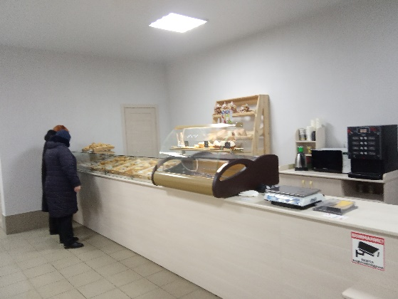
Финансовая поддержка в рамках содействия
самозанятости безработных граждан
На открытие
кафе-пекарни
На открытие
мастерской лазерной
резки по производству
изделий из фанеры
На открытие
ателье-студии
вышивки
по 331 тыс. руб.
Обязательное создание
дополнительных рабочих мест

Slide 17
Результаты мероприятий, направленных на выявление и легализацию неформально занятых граждан
В 2019 году легализовано
877 человек
(101,6 % от планового значения контрольного показателя)

Slide 18
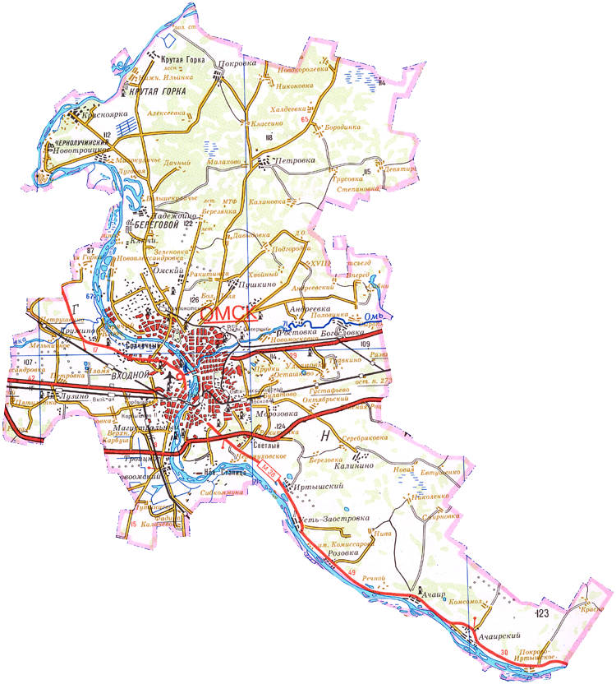
Сфера сельского хозяйства
Доля продукции сельского хозяйства –
19,2 % от общего объема Омской области
123 сельхозтоваропроизводителя
В сфере животноводства
12 сельскохозяйственных организаций
22 крестьянских
(фермерских) хозяйства
Более 12 тыс. личных подсобных хозяйств

Slide 19
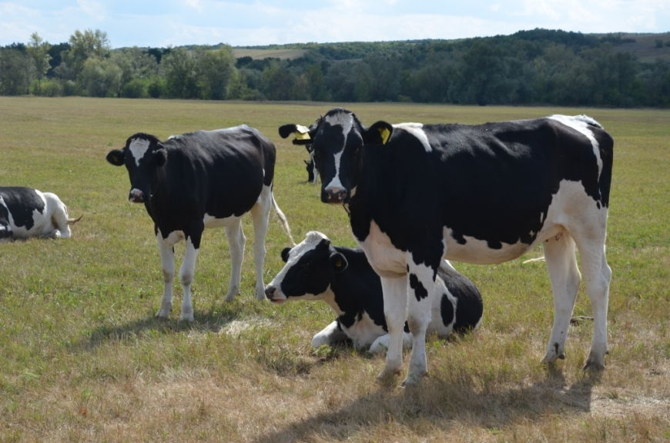
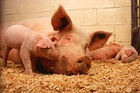
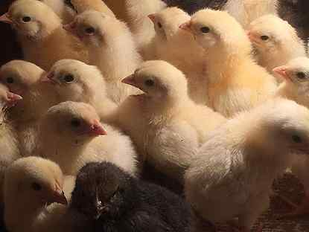
Поголовье сельскохозяйственных животных во всех формах собственности
Виды сельскохозяйственных животных | 2018 год | 2019 год
Крупный рогатый скот, тыс. голов | 14,05 | 13,77
Коровы, тыс. голов | 6,02 | 5,89
Свиньи, тыс. голов | 226,3 | 195,8
Птица, тыс. голов | 4349,5 | 4219,7

Slide 20
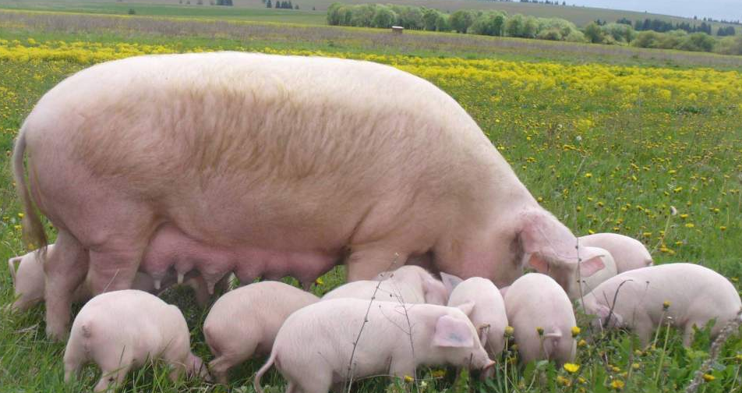
Причины снижения поголовья сельскохозяйственных животных
Увеличение денежных затрат на корма и содержание животных при низкой цене реализации продукции животноводства
Проблема с кадровым обеспечением
Реконструкция животноводческих комплексов АО «Омский бекон»
Банкротство АО ПК «ОША»

Slide 21
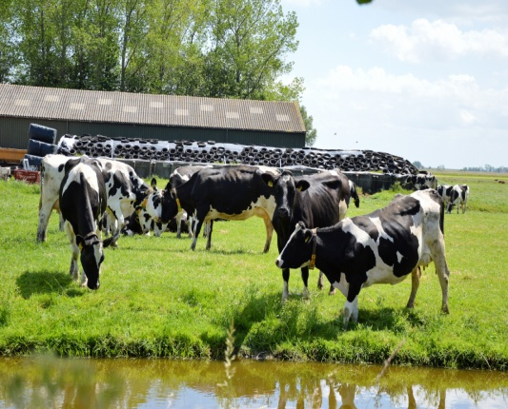
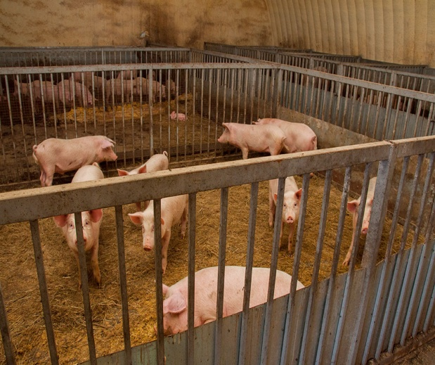
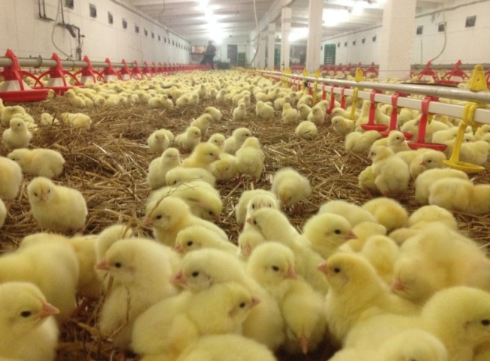
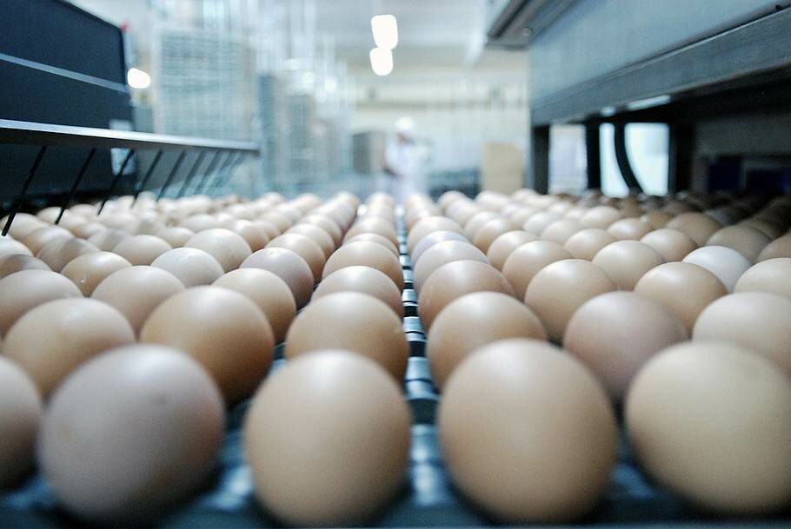
Лидеры по производству продукции животноводства
ООО «Лузинское молоко».
Удой на 1 фуражную корову –
8,8 тыс. кг
АО «Омский бекон».
Производство мяса
свинины – 29,5 тыс. тонн
ООО «Титан-Агро». Производство мяса свинины – 12,02 тыс. тонн
АО «Птицефабрика
«Сибирская».
Производство мяса
птицы – 38,2 тыс. тонн
ООО «Морозовская
птицефабрика».
Производство мяса
индейки – 8,2 тыс. тонн
ЗАО «Иртышское».
Производство яйца –
354,1 млн. штук

Slide 22
Государственная поддержка сельхозтоваропроизводителей
Субсидии на возмещение
части затрат
Общая сумма – 217,99 млн. рублей
54 сельскохозтоваропроизводителя
Средства районного бюджета – 1,97 млн. рублей
Грантовая поддержка на развитие
крестьянского (фермерского) хозяйства
Общая сумма – 22 млн. рублей
1 грант (10 млн. рублей) на развитие семейной животноводческой фермы
3 гранта на поддержку начинающих фермеров

Slide 23
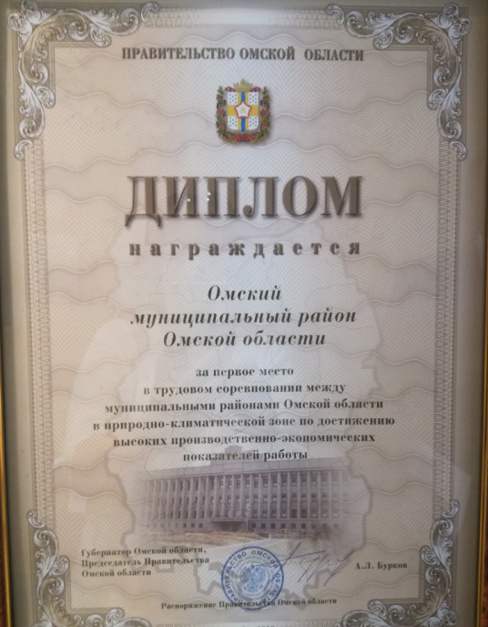
Высокие показатели
Фактический сбор урожая зерна в весе – 143,8 тыс. тонн.
Урожайность – 18,4 ц/га
(средняя многолетняя урожайность – 14,6 ц/га)
Омский муниципальный район
третий год подряд занял
первое место в трудовом соревновании между муниципальными районами Омской области в природно-климатической зоне по достижению высоких производственно-экономических показателей работы

Slide 24
Экология
10 садоводческих товариществ привлечены к административной ответственности в связи с неорганизованным сбором и вывозом твердых коммунальных отходов
Ликвидировано 8 несанкционированных свалок мусора
Вывезено 3,5 тыс. куб. метров мусора
Высажено 1904 деревьев и кустарников
Планируется проведение работ по капитальному ремонту
объекта «Плотина № 1 на ручье Новоомская балка».
Объем финансирования – 11 млн. рублей

Slide 25
Мероприятия по газификации
объектов ЖКХ и переводу многоквартирных домов на индивидуальное газовое отопление
Завершен перевод на индивидуальное газовое теплоснабжение МКД, выведены из эксплуатации централизованные системы теплоснабжения:
с. Новотроицкое
с. Красная Горка
с. Богословка
п. Омский
с. Розовка
Продолжен перевод на индивидуальное отопление потребителей:
с. Морозовка
с. Ульяновка п. Речной
с. Пушкино
На индивидуальное поквартирное отопление переведено 1194 квартиры,
в том числе 1094 от газовых теплогенераторов
(увеличение по сравнению с 2018 годом на 21,8%);
мощность выведенных из эксплуатации источников 41,3 Гкал/ч

Slide 26
Подготовка к отопительному периоду 2019-2020 годов
Ресурсоснабжающими организациями выполнены мероприятия
на сумму свыше
30,7 млн. руб.
Заменено 490 м тепловых сетей
в двухтрубном исчислении.
Заменено 530 п.м. водопроводных сетей различного диаметра.
Проведена ревизия и замена запорной арматуры
Отремонтировано и заменено
555 п.м. трубопровода систем отопления, водоснабжения –
429 п.м., канализации – 365 п.м.; отремонтировано 1350 кв.м. кровли; утеплено 1500 п.м. швов; отремонтировано 50 подъездов
Управляющими организациями выполнены работы по ремонту многоквартирных жилых домов на сумму 6,6 млн. руб.

Slide 27
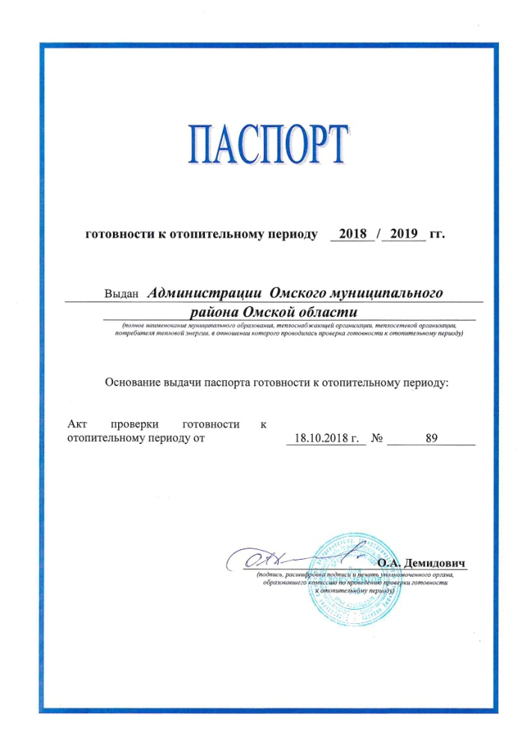
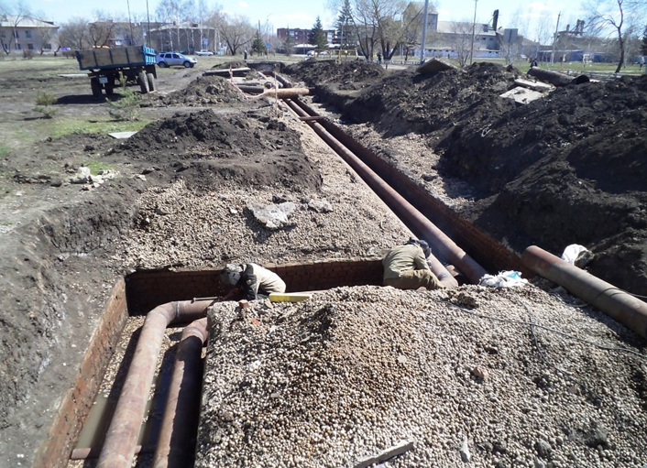
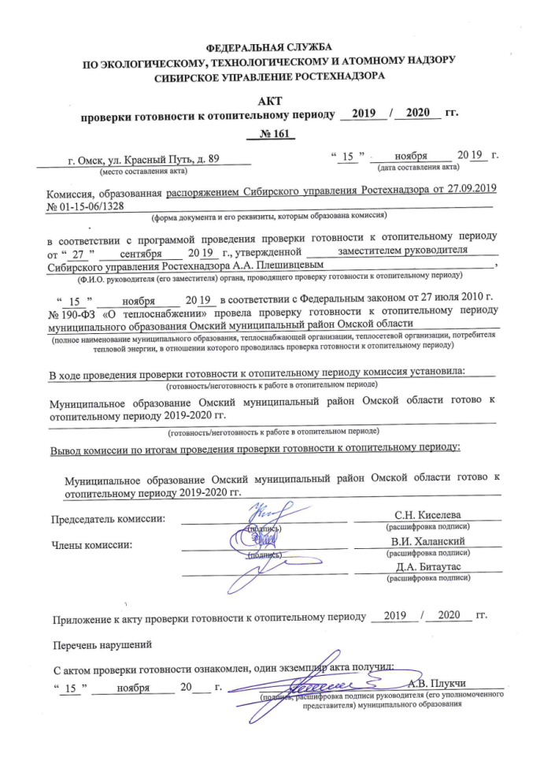
Подготовка муниципального района
к отопительному периоду
В результате проведения мероприятий
по подготовке к отопительному периоду в 2018 и 2019 годах Администрацией Омского муниципального района получены паспорта готовности муниципального района

Slide 28
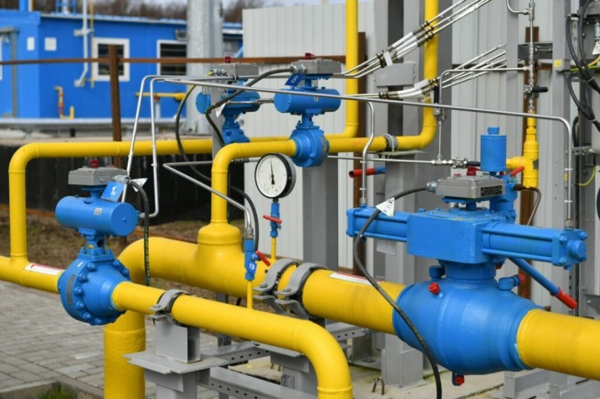
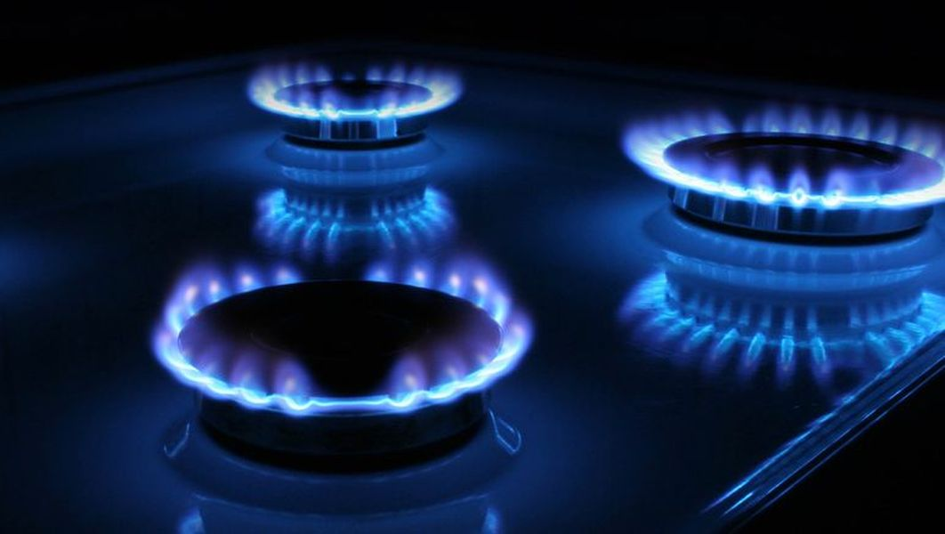
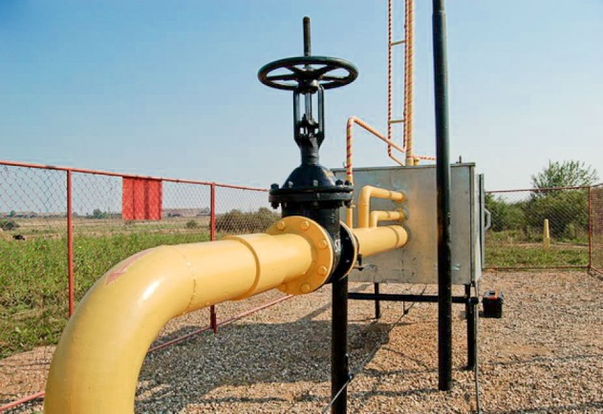
Мероприятия по газификации объектов ЖКХ и переводу многоквартирных домов
на индивидуальное газовое отопление
Организовано газоснабжение:
с. Андреевка
д. Приветная
д. Серебряковка
Ввод в эксплуатацию газовых блочно-модульных котельных для школ
и детских садов:
с. Богословка
п. Омский
с. Новотроицкое
с. Розовка
с. Красная Горка

Slide 29
Решение проблем
с. Красная Горка - для многодетной семьи приобретен
и передан в безвозмездное пользование газовый теплогенератор, осуществлены монтаж и подключение
с. Новотроицкое - организованы работы по установке и запуску отопительного оборудования
в многоквартирном доме
Дружинское с.п. - возврат имущества, находящегося
в аренде у «УК ЖКХ «Мостовик», в муниципальную казну, объекты водопроводного и канализационного хозяйства переданы в хозяйственное ведение
МУП «Водоканал ОМР»
Дружинское с.п. – восстановлено бесперебойное водоснабжение жителей поселения, проведена ревизия сетей водоснабжения, а также задвижек на данном водопроводе с заменой вышедших из эксплуатации

Slide 30
Реконструкция и ремонт объектов водоснабжения
Соединение наружного трубопровода водоснабжения с. Красноярка,
ул. Красный Маяк
В рамках выполнения муниципальной программы «Обеспечение граждан транспортными
и коммунальными услугами, энергосбережению
и повышение энергетической эффективности»
Капитальный ремонт поселковых водопроводных сетей в с. Розовка по
ул. Горького, Морозова, Титова, Кирова, Юбилейная, Парковая
Ремонт водопровода
по ул. Учебная,7,
в с. Усть-Заостровка
Ремонт водопровода
по ул. 18 Партсъезда
в п. им. Комиссарова

Slide 31
Реконструкция объектов водоснабжения
Выполнен первый этап разработки проектной документации
на строительство водопроводных сетей до п. Омский и д. Березянка на общую сумму 2,1 млн. руб.
В 2020 году продолжена работа
по выполнению второго этапа
В рамках выполнения муниципальной программы «Обеспечение граждан транспортными
и коммунальными услугами, энергосбережению
и повышение энергетической эффективности»

Slide 32
Ремонт внутрипоселковых автомобильных дорог за счет средств областного бюджета
в рамках реализации подпрограммы «Устойчивое развитие сельских территорий»
Розовское с.п. – с. Розовка, ул. Фермерская, Парковая;
Ростовкинское с.п. – п. Ростовка, ул. 40 лет Победы;
Комсомольское с.п. – п. Ачаирский, ул. Советская;
Надеждинское с.п. – д. Большекулачье, ул. Благодатная;
Омское с.п. – п. Омский, ул. Больничная, Садовая, Новая, Механизаторская, д. Березянка, ул. Центральная;
Иртышское с.п. – п. Иртышский ул. Маяковского, Кленовая, Восточная;
Усть-Заостровское с.п. – с. Усть-Заостровка, ул. Победы
Общая сумма из бюджетов различных уровней
свыше
23,76 млн. руб.

Slide 33
Создание мест (площадок) накопления твердых коммунальных отходов
Мероприятие «Предоставление субсидий местным бюджетам на создание мест (площадок) накопления твердых коммунальных отходов»
Подготовлена конкурсная документация, предусматривающая закупку на выполнение работ по созданию
335 площадок накопления ТКО на сумму 27,0 млн. руб. (в том числе областной бюджет 25,5 млн. руб.)
Создано и введено в эксплуатацию
246 контейнерных площадок
(237 двухконтейнерных и 9 бункерных) в 18 сельских поселениях
Освоено бюджетных средств на сумму 15,3 млн. руб., в т. ч. из областного бюджета 14,5 млн. руб.

Slide 34
Основные показатели, характеризующие демографическую ситуацию
в Омском районе
Численность населения на 01.01.2019 – 100 266 человек
Показатель | Единица измерения | 2017 год | 2018 год | 2019 год
Родилось | человек | 1 090 | 1 033 | 975
Умерло | человек | 1 157 | 1 229 | 1253
Естественный прирост | человек | -76 | -205 | -278
Общий коэффициент рождаемости | промилле | 10,8 | 10,2 | 9,7
Общий коэффициент смертности | промилле | 11,5 | 12,2 | 12,5
Коэффициент миграционного прироста (убыль) | промилле | - 0,7 | - 2 | - 2,8

Slide 35
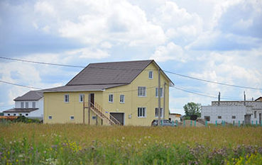
Реализация Закона Омской области от 30.04.2015 № 1741-ОЗ «О предоставлении отдельным категориям граждан земельных участков в собственность бесплатно»
Предоставлено
50 земельных участков
Администрация района
2019 год
Утвержден перечень из 192 земельных участков
Администрации поселений

Slide 36
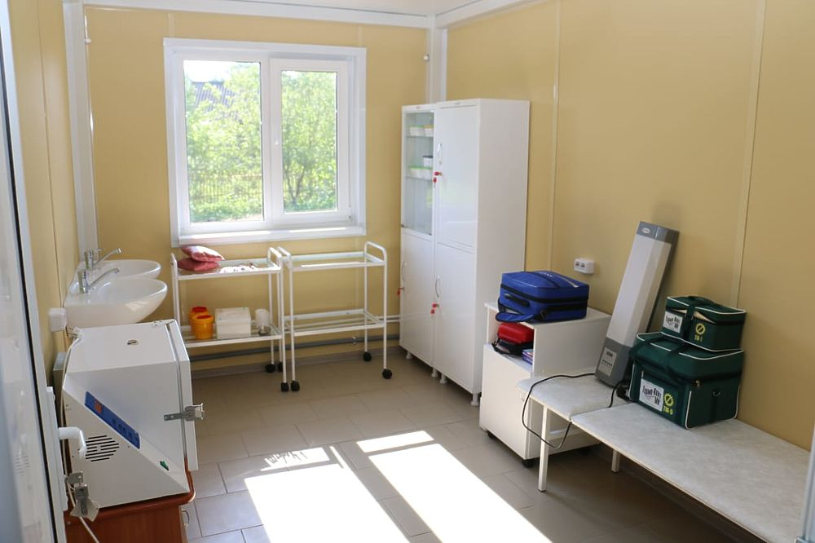
Развитие системы
оказания первичной медико-санитарной помощи
Построены
4 модульных ФАПа
п. Октябрьский –
3,9 млн. руб., оборудование для оснащения на сумму
400 тыс. руб.
в д. Классино - 3,4 млн. руб.

Slide 37
Бюджет отрасли «Образование»
Областной бюджет –
855 002,76
тыс. руб.
Федеральный бюджет –
4 696,77 тыс. руб.
Муниципальный бюджет –
341 792,11
тыс. руб.
Консолидированный бюджет
1 201 491,6 тыс. руб.

Slide 38
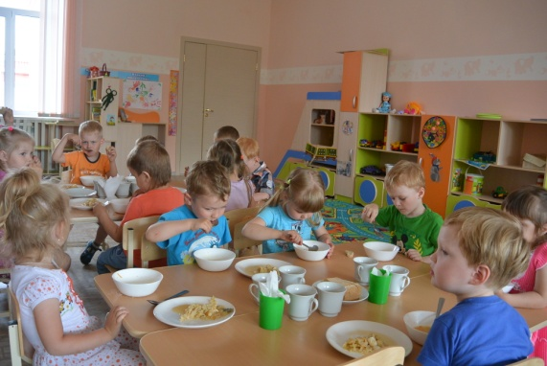
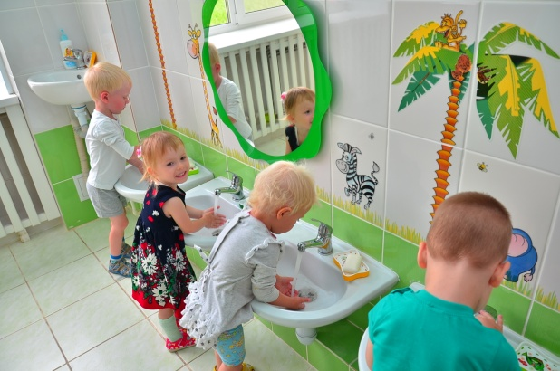
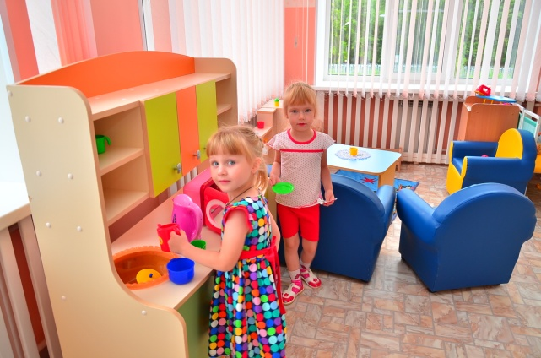
Дошкольное образование
34 детских сада,
2 группы полного дня – 4 994 чел.
Система дошкольного образования
3 группы кратковременного
пребывания – 38 чел.
5 159 детей
14 студий раннего развития детей – 127 чел.

Slide 39
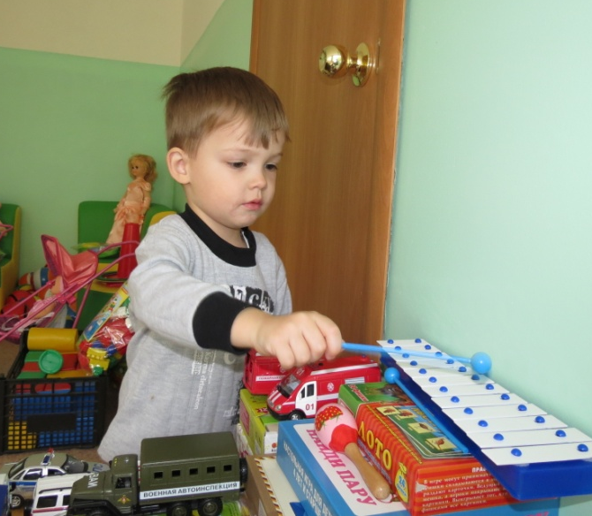
Предоставление мест
в детском саду
На учете для предоставления мест – 1 257 детей
Не решен вопрос
с очередностью детей в возрасте от 1,5 до 3-х лет в Дружинском, Новоомском, Троицком, Ростовкинском, Иртышском поселениях
Планируется строительство детских садов в Иртышском поселении (140 мест) и микрорайоне Ясная Поляна (310 мест)

Slide 40
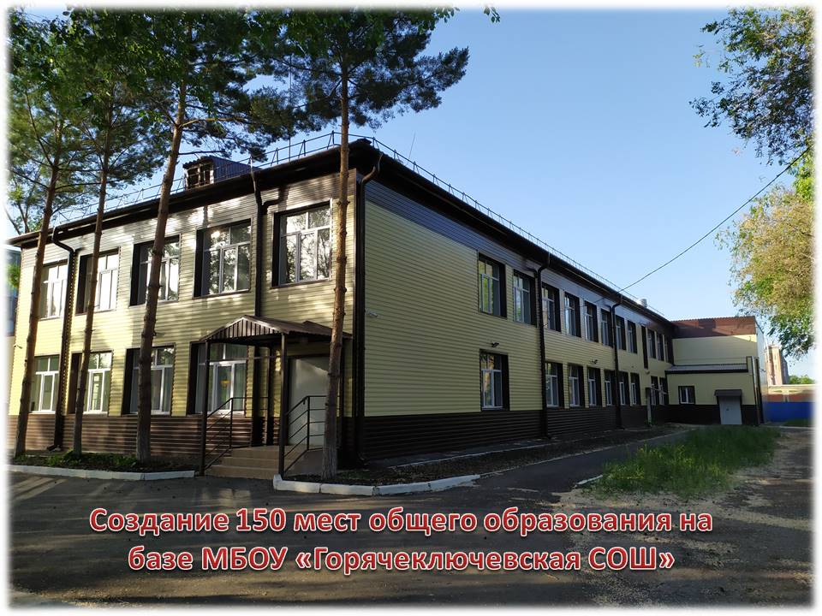
Общее образование
Количество образовательных учреждений, работающих
во 2 смену
2016-2017
13
2017-2018
11
12
9
2018-2019
2019-2020
Количество обучающихся во 2 смену, чел.
1 633
1 288
1 487
942

Slide 41
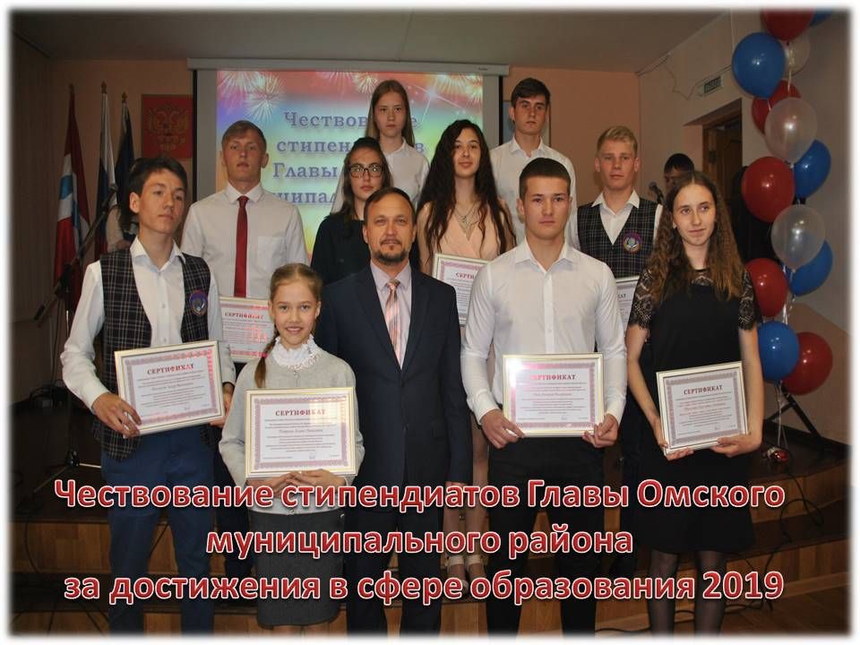
Поддержка талантливых школьников
Высокие результаты в интеллектуальных, творческих конкурсах, соревнованиях различного уровня
40 обучающихся
Ежегодная стипендия Главы ОМР

Slide 42
Меры социальной поддержки
молодых педагогов в районе
1
2
3
4
Ежемесячная денежная выплата молодым специалистам (муниципальный бюджет) –
24 человека
Единовременная денежная выплата молодым специалистам (муниципальный бюджет) –
19 человек
Грантовая поддержка молодым специалистам «Дебют» –
3 человека
Единовременная денежная выплата молодым специалистам учреждений образования Омской области – 15 человек
2 000 руб.
15 000 руб.
10 000 руб.
20 000 руб.
Грантовая поддержка на профессиональное развитие педагогов «Лучший педагог образовательного учреждения Омского района» (муниципальный бюджет) – 6 человек по 50 000 руб.
5

Slide 43
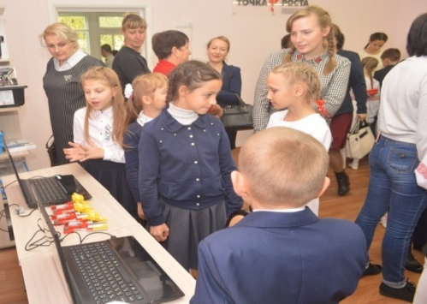
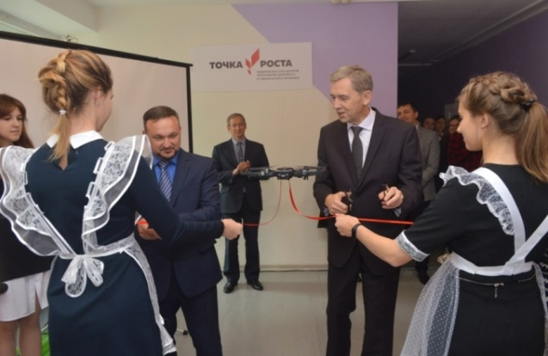
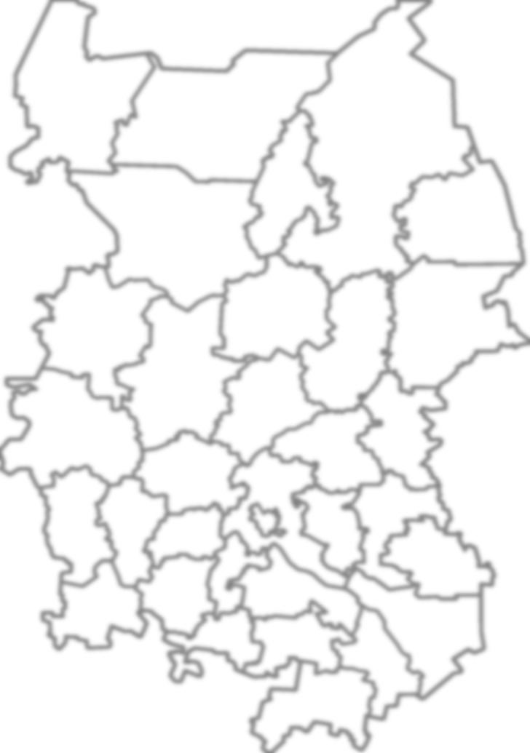
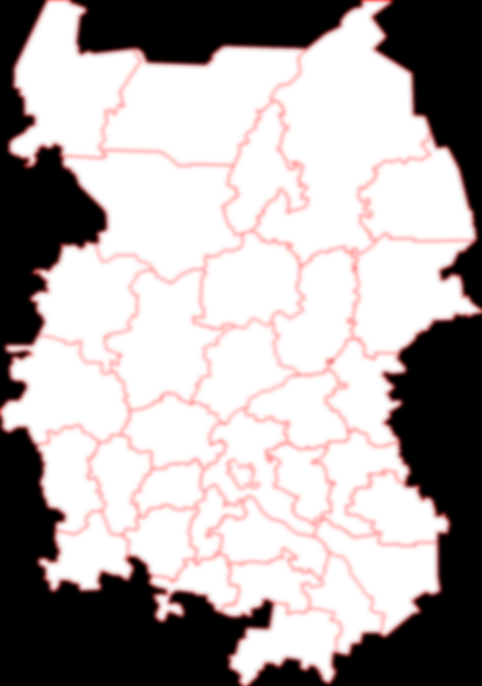
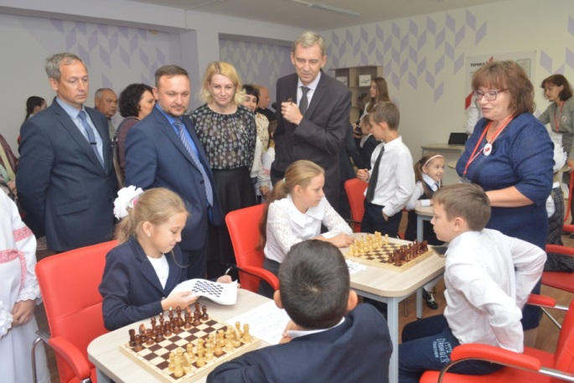
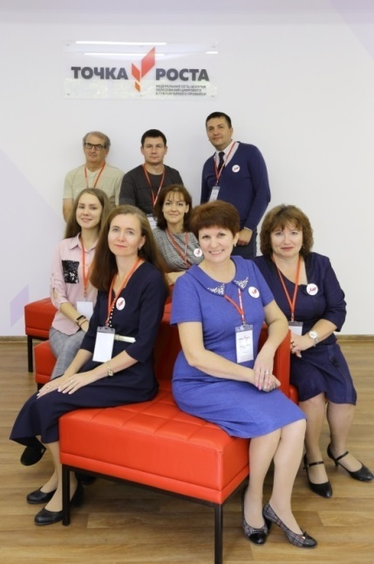
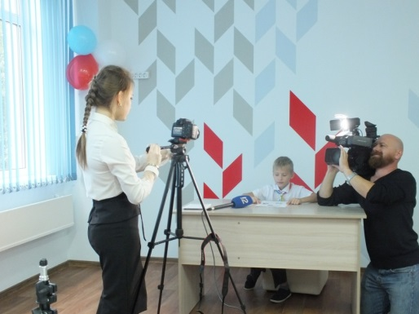
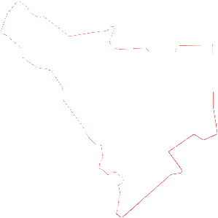
«Точка роста»
2019 – открытие 3 центров образования цифрового и гуманитарного профилей «Точка роста» на базе МБОУ «Ключевская СОШ», МБОУ «Лузинская СОШ №2», МБОУ «Сибирская СОШ №1»
11,2 млн. рублей
2019 3
2022 14

Slide 44
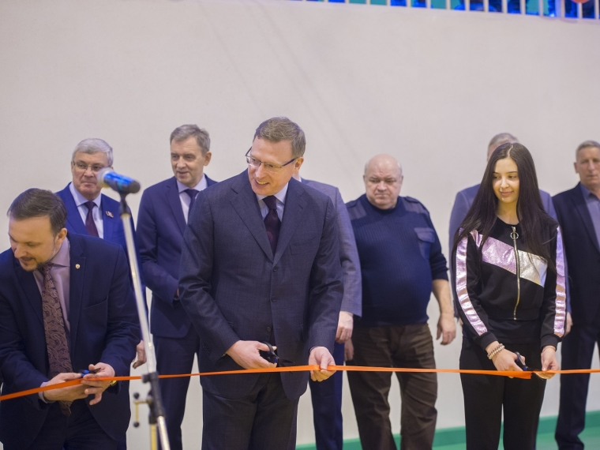
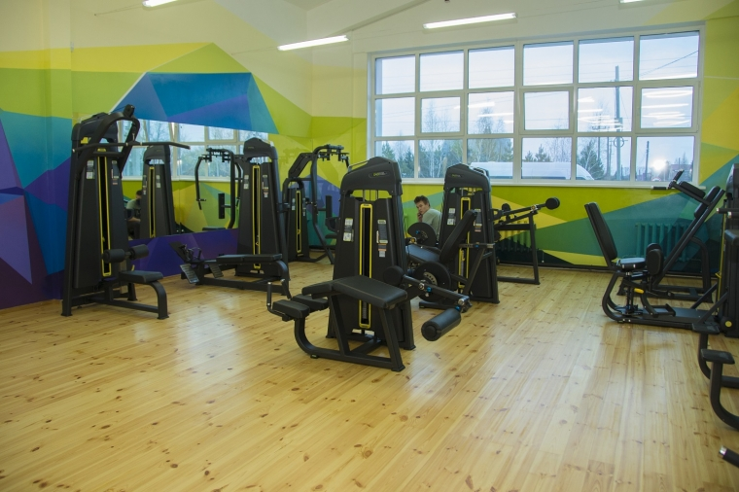
Спортивные объекты в поселениях
В п. Иртышском при финансовой поддержке ЗАО «Иртышское»
открыт многофункциональный спортивный комплекс
(спортивный зал площадью 892 м² и 2 фитнес-зала площадью 298 м²,
оборудованных 30 современными тренажёрами)
В с. Надеждино за счёт средств из районного бюджета
произведён монтаж двух модульных раздевалок для спортсменов

Slide 45
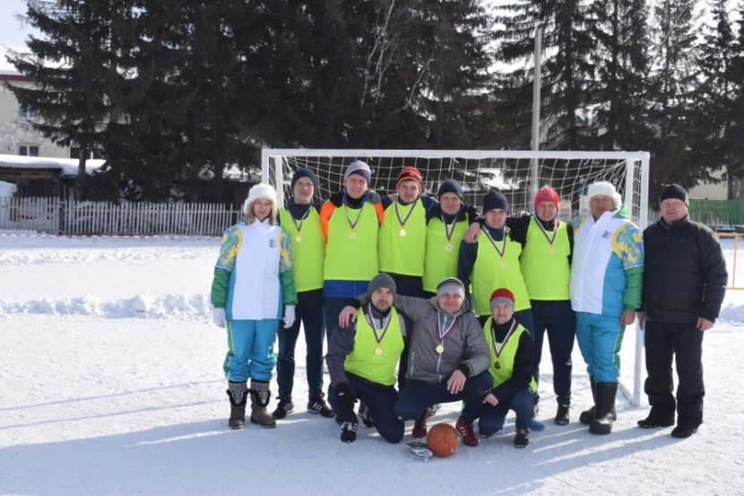
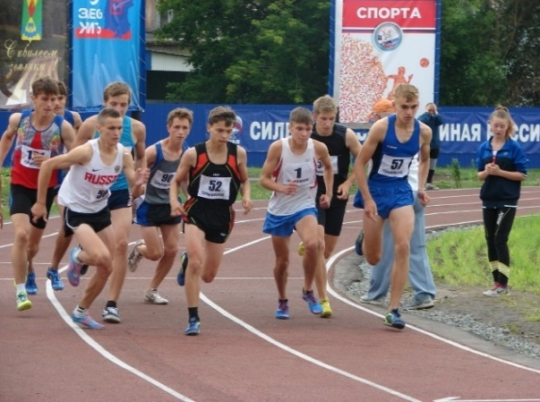
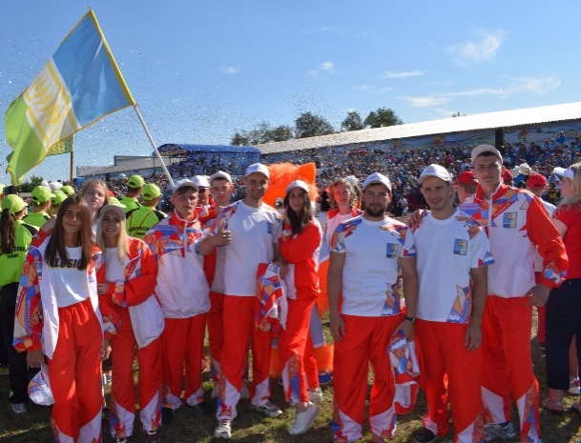
Спортивные успехи района
Сборная команда Омского района стала
абсолютным чемпионом 49-го областного
сельского спортивно-культурного
«Праздника Севера – Кормиловка-2019»
и 49-го областного сельского спортивно-
культурного праздника «Королева спорта –
Русская Поляна-2019»
Спортсмены Иртышского сельского поселения
в XIII Спартакиаде среди сельских поселений
Омской области «Спорт для всех» заняли
второе общекомандное место

Slide 46
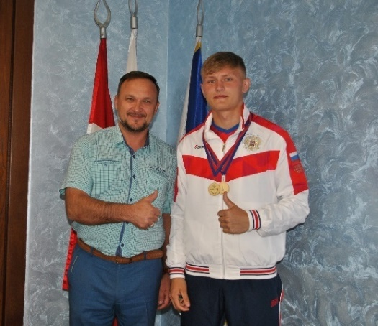
Наши чемпионы
Александр Андронов
из п. Иртышский
Азаматов Азамат
из п. Ачаирский
Дёмин Сергей из п. Ростовка
Гончарова Карина
из д.п. Чернолучинский
Внуков Илья из с. Пушкино
Верховодко София из п. Иртышский
Всего в течение 2019 года спортсменами Омского района на международных, Всероссийских и областных соревнованиях завоёвано 189 медалей различного достоинства

Slide 47
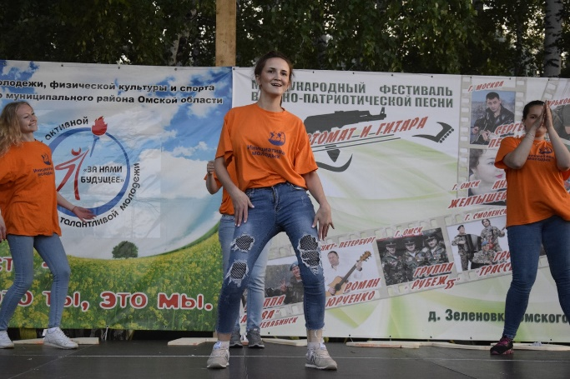
Традиционные мероприятия
Слет талантливой и активной молодежи «За нами будущее»
Более 500 участников
Международный фестиваль военно-патриотической песни «Автомат и гитара»
Вручена ежегодная премии Главы
в сфере молодежной политики

Slide 48
Структура консолидированного бюджета отрасли «Культура» в 2019 году, млн. руб.
15,1
227 млн. рублей
17,0

Slide 49
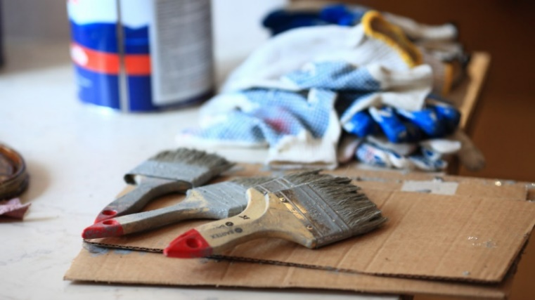
Ремонтно-строительные работы учреждений культуры в 2019 году
Отремонтировано
48 объектов
на общую сумму
12,2 млн. руб.
Оснащение и укрепление
материально-технической базы
На общую сумму
17,3 млн. руб. приобретены:
квартира для специалистов отрасли культура в п. Иртышский;
автомобиль;
музыкальная аппаратура в Морозовский СДК

Slide 50
Открытие нового кинозала в Лузинском СДК – филиале МБУ «ЦКС»
Модернизированный зал оснастили современным
оборудованием для просмотра фильмов в 2D- и 3D-форматах
в рамках национального проекта «Культура»

Slide 51
ГЛАВНОЕ СОБЫТИЕ 2019 года: «90-летие образования Омского района»
Этнопространство
«Хоровод Дружбы»
Историческая реконструкция
«Река времени 1608-1982 гг.»

Slide 52
Раздел «Развитие инвестиционной деятельности на территории Омского района» Стратегии социально-экономического развития Омского муниципального района
План мероприятий по привлечению инвестиций
Целевые
показатели
реализации
плана мероприятий
Перечень
мероприятий,
направленных
на повышение
инвестиционной
привлекательности
Перечень
инвестиционных
проектов,
обеспечивающих
достижение
Стратегии

Slide 53
Инвестиционные проекты, реализуемые в 2020 и последующие годы
Наименование проекта | Срок реализации | Объем инвестиций, млн. руб.
Сельское хозяйство
Строительство животноводческого комплекса с системой беспривязного содержания и доильным залом на 1 200 голов, ООО «Лузинское молоко» | 2020-2021 | 1 000
Строительство доильного зала на 600 голов с содержанием 1 200 голов, СПК «Пушкинский» | 2020-2021 | 22
Реконструкция цеха для приготовления комбикормов, СПК «Пушкинский» | 2020 | 4
Восстановление оросительной системы, ИП Глава К(Ф)Х Кашкаров А.Е., Учайкин Ю.Б. | 2019-2020 | 55
Модернизация и реконструкция, промышленного комплекса Чунаевскский, 34 000 голов, АО «Омский бекон» | 2016-2023 | 5 000
Создание производственного элеватора для бесперебойной работы комбикормового производства, мощность 860 тыс. тонн, ООО «Титан-Агро» | 2020-2024 | 7 000
Ферма для выращивания КРС, ИП Славнов Н.А. | 2019-2020 | 25

Slide 54
Инвестиционные проекты, реализуемые в 2020 и последующие годы
Наименование проекта | Срок реализации | Объем инвестиций, млн. руб.
Развитие логистической системы
Агрологистический центр, ООО «Содружество-Сибирь», | 2018-2020 | 240
Строительство придорожного комплекса на окружной дороге на участке Федоровка-Александровка, ООО «Камышловское» | 2014-2020 | 150
Создание логистического центра, организация работы оптово-розничного рынка, ООО «ИНТА» | 2017-2023 | 150
Промышленность
Открытие цеха по производству полимерных материалов, ООО «НПП «Сатурн-Агро» | 2019-2020 | 30
Строительство цеха металлопереработки и создание на его базе регионального учебного центра совместно с компанией DMG MORI, ООО «Метеоприбор» | 2019-2021 | 140
Производственный комплекс по переработке масличных культур, ООО «ИстВэй Компани» | 2019-2020 | 18
Производство войлока и валяной обуви, ООО «ПИМ» | 2020-2021 | 4,5

Slide 55
Инвестиционные проекты, реализуемые в 2020 и последующие годы
Наименование проекта | Срок реализации | Объем инвестиций, млн. руб.
Туризм
Организация туристической базы на о. Захламинский, Генрихсон С.А. | 2014-2020 | 5
Строительство туристического центра, Пальчиков В.И. | 2014-2020 | 10
Социальное предпринимательство
Организация групп дневного пребывания детей, Петров Н.А. | 2017-2020 | 1
Центр развития и досуга, ИП Герман А.М. | 2020 | 0,6
Сфера услуг
Открытие пекарни, Арсамаков Т.Р. | 2017-2020 | 1
Кафе-пекарня, ИП Грязнова А.А. | 2020-2021 | 0,5
Швейная мастерская, ИП Жильникова М.А. | 2020 | 0,8

Slide 56
Инвестиционные проекты, реализуемые в 2020 и последующие годы
Наименование проекта | Срок реализации | Объем инвестиций, млн. руб.
Торговля
Реконструкция магазина с целью возведения пристройки (для открытия автомойки и фитнес-зала), ИП Боридько Л.Я. | 2016-2020 | 1
Реконструкция здания розничного магазина, Деккерт Е.В. | 2017-2020 | 0,5
Всего
37 проектов
Суммарный планируемый объем инвестиций –
14 млрд. руб.
Более 750 рабочих мест

Slide 57
Планы в сфере ЖКХ
Перевод потребителей центрального
теплоснабжения на индивидуальное газовое:
с. Андреевка;
с. Морозовка;
р. Петрушенко;
с. Красноярка;
с. Надеждино
Ввод в эксплуатацию автоматизированных газовых
блочно-модульных котельных для теплоснабжения детского сада и школы
в с. Морозовка, вывод из эксплуатации централизованной системы теплоснабжения

Slide 58
Мероприятия в рамках региональной программы по водоснабжению
на период с 2019 по 2024 годы
Обеспечение питьевой водой
с. Красная Горка, д. Подгородка,
с. Покровка, п. Андреевский,
п. Октябрьский, с. Новотроицкое,
с. Малокулачье, с. Мельничное,
п. Ачаирский, с. Калинино,
с. Андреевка, д.п. Чернолучинский,
с. Красноярка, д. Луговая,
д. Серебряковка, п. Хвойный,
р. Петрушенко, д. Малокулачье
356,9 млн. руб.
282,4 млн. руб. федеральный бюджет
74,5 млн. руб. консолидированный бюджет Омской области

Slide 59
Задачи на перспективу с сфере ЖКХ
экологическое воспитание населения;
организация и обустройство контейнерных площадок в поселениях;
ремонт и содержание сельских дорог, сопряженных с вопросом вывоза ТКО

Slide 60
Планы
Приобретение жилья для семьи молодых учителей в с. Красноярка
Строительство детского сада на 140 мест в п. Иртышский
Ремонт Покровского ДК и Иртышского филиала
«ДШИ Омского района», системы отопления Ключевского ДК
Участие в отборе для предоставления субсидий
на софинансирование расходов на капитальный ремонт
Андреевского ДК
Строительство физкультурно-оздоровительного комплекса открытого типа в Троицком с.п. в рамках национального проекта (областной бюджет - 25 млн. руб., муниципальный бюджет - 6 млн. руб.)
Участие в «Королеве спорта – Ростовка-2022»

Slide 61
СПАСИБО ЗА ВНИМАНИЕ!

